Slide 1
INTOXICACIÓN POR PARACETAMOL ACETOMINOFEN
Dr. Luis Salvatierra Tello
M.D. E.S.O. M.S.P.

Slide 2
PARACETAMOL COMO AGENTE TERAPÉUTICO
SUSTITUCIÓN DE SALICILATOS POR APAF.
EN EL MERCADO SOLO, O CON OTROS FÁRMACOS.
SE ABSORBE FÁCILMENTE.
METABOLISMO HEPATICO. EL 90 % SE CONVIERTE EN CONJUGADOS GLUCURÓNIDOS Y SULFATOS SIN EFECTOS TÓXICOS.
<5% SE CONVIERTE EN N – ACETIL PARABENZO-QUINONEIMINA (NAPQI)

Slide 3
PARACETAMOL COMO AGENTE TÓXICO
FORMACIÓN DE CANTIDADES EXCESIVAS DE NAPQI, AUMENTO DEL CONSUMO DE GLUTATIÓN.
LA REGENERACIÓN DEL GLUTATIÓN ES UN PROCESO ENZIMÁTICO SATURABLE LENTO.
ES UN POTENTE OXIDANTE QUE SE UNE A LAS VALENCIAS DE LAS PROTEÍNAS Y PRODUCEN MUERTE CELULAR.

Slide 4
MECANISMO DE TOXICIDAD. SEGÚN OLSON
LOS METABOLITOS DEL PARACETAMOL (POR EL SISTEMA DE LAS OXIDASAS DEL P450) SUELEN SER HEPATOTÓXICOS.
ESTOS SON DESTOXIFICADOS RÁPIDAMENTE POR EL GLUTATIÓN EN EL HÍGADO.

Slide 5
MECANISMO DE TOXICIDAD. SEGÚN OLSON
EN SOBREDOSIS LA PRODUCCIÓN DE :
METABOLITO TÓXICO EXCEDE LA CAPACIDAD DEL GLUTATION Y EL METABOLITO REACCIONA DIRECTAMENTE CON MACROMOLÉCULAS HEPÁTICAS, CAUSANDO DAÑO HEPÁTICO.

Slide 6
MECANISMO DE TOXICIDAD.
SOBREDOSIS DURANTE EL EMBARAZO HA SIDO ASOCIADA CON MUERTE FETAL Y ABORTO ESPONTÁNEO.

Slide 7
ACETAMINOFEN-PARACETAMOL
90 – 95 %
EXCRETADO EN LA ORINA SIN CAMBIO
1-2%
GLUCURONIDACIÓN
GLUCURÓNIDO ACETAMINOFÉN PREDOMINA EN EL ADULTO. (DESPUÉS DE LA EDAD DE 10-12 AÑOS). EXCRETADO POR LA ORINA. NO TÓXICO.
SULFONACIÓN
SULFATO DE ACETAMINOFÉN PREDOMINA EN EL FETO Y EN LAS PRIMERAS ETAPAS DE LA VIDA. EXCRETADO EN LA ORINA. - NO TÓXICO.
5 – 10% SISTEMA DE LAS OXIDASAS DE FUNCIÓN MIXTA DEL P450.
NAPQI
METABOLITO TÓXICO, ALTAMENTE REACTIVO.
SE UNE AL HEPATOCITO Y CAUSA NECROSIS.
NO PUEDE SER MEDIDO.
GLUTATIÓN NATURAL O ANTÍDOTO N – ACETILCISTEÍNA.
-MERCAPTATO APAP NO TÓXICO.
-EXCRETADO EN LA ORINA.

Slide 8
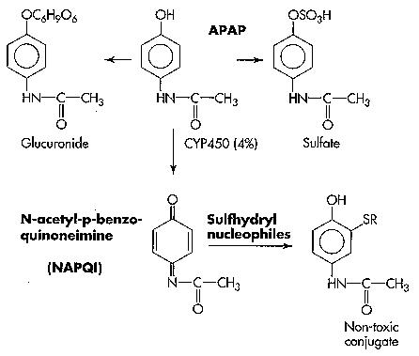
.

Slide 9
DOSIS TÓXICA
EN ADULTOS, LA DOSIS AGUDA ÚNICA UMBRAL QUE PRODUCE SEVEROS DAÑOS AL HÍGADO ES 150 – 250 mg/kg.
NIÑOS QUE OSCILAN LOS 10 AÑOS DE EDAD, O MÁS PEQUEÑOS PARECEN SER MÁS RESISTENTES QUE LOS ADULTOS.

Slide 10
DOSIS TÓXICA
VALE Y PROUDFOOT OBSERVARON QUE EL RIESGO DE DAÑO HEPÁTICO FATAL DESPUÉS DE UNA SOBREDOSIS NO PUEDE SER ASEGURADO CON CERTEZA POR LA CANTIDAD DE PARACETAMOL INGERIDO O LOS SÍNTOMAS QUE SE PRESENTAN DURANTE EL PERÍODO EN EL CUAL UN ANTÍDOTO PROVEE MÁXIMA PROTECCIÓN.
Adultos 5 –15 g. (15-45 TABLETAS DE 325 mg )
Adultos < 125 mg/Kg (No Hepatotoxicidad).
250 mg/kg (Daño Hepático Severo aprox. 50%).
350 mg/kg (Daño Hepático Severo Aprox. 100%).
Adolescentes 125-150 mg/kg (Dosis Hepatotóxica).
DOSIS LETAL 13-25 g. (46-75 TABLETAS DE 325 mg )

Slide 11
DOSIS TÓXICA. OLSON
NIÑOS: EN INGESTIONES AGUDAS, MÁS DE 140 mg/kg.
ADULTOS: 6g.
EN NIÑOS DE 10 – 12 AÑOS PARECE SER MENOS SUSCEPTIBLE A LA HEPATOTOXICIDAD DEBIDO A LA MENOR CONTRIBUCIÓN DEL CITOCROMO P-450 AL METABOLISMO DEL PARACETAMOL.
EL MARGEN DE SEGURIDAD ES MENOR EN ALCOHÓLICOS CRÓNICOS Y OTROS PACIENTES CON INDUCCIÓN DE P-450, PORQUE SE PUEDE PRODUCIR MÁS DE ESTE METABOLITO TÓXICO.

Slide 12
FACTORES DE RIESGOS
ALCOHOLISMO.
INGESTIÓN CRÓNICA DE AGENTES QUE INDUCEN LAS ENZIMAS MICROSOMALES HEPÁTICAS. EJ. ISONIAZIDA, ANTICONVULSIVANTES ETC.

Slide 13
PRESENTACIÓN CLÍNICA. OLSON
SÍNTOMAS TEMPRANOS: ANOREXIA, NÁUSEA O VÓMITO. O NO PRESENTARSE NINGUNO.
DESPUÉS DE 24 – 48 HORAS: EL TIEMPO DE PROTROMBINA O NIVELES DE TRANSAMINASAS AUMENTAN, SE EVIDENCIA LA NECROSIS HEPÁTICA.
SI SE PRESENTA UN FALLO HEPÁTICO AGUDO, PUEDE RESULTAR EN ENCEFALOPATÍA Y LA MUERTE.
LA PRESENCIA DE ENCEFALOPATÍA, ACIDOSIS METABÓLICA Y UN AUMENTO CONTINUO DE PT INDICA UN PRONÓSTICO POBRE.
OCASIONALMENTE OCURRE UN FALLO RENAL AGUDO, A VECES CONCOMITANTE CON EL FALLO HEPÁTICO.

Slide 14
FASES DE LAS INTOCICACIÓN POR PARACETAMOL- ACETOMINOFEN.
ETAPA O FASE | TIEMPO TRANSCURRIDO DESDE LA INGESTIÓN | CARACTERÍSTICAS
I FASE | ½ - 24 HORAS | ANOREXIA. NAUSEA. MALESTAR. PALIDEZ. DIAFORESIS.
II FASE | 24 – 48 HORAS | DOLOR ABDOMINAL. HIPERSENSIBILIDAD HEPÁTICA. ENZIMAS HEPÁTICAS ELVADAS. OLIGURIA.

Slide 15
FASES DE LAS INTOCICACIÓN POR PARACETAMOL- ACETOMINOFEN.
ETAPA O FASE | TIEMPO TRANSCURRIDO DESDE LA INGESTIÓN | CARACTERÍSTICAS
III FASE | 72- 96 HORAS | ANOMALIAS MÁXIMAS DE ENZIMAS HEPÁTICAS. ALT/SGPT AST/SGOT MÁS DE 10,000 UI/ml. AUMENTO DE LA CONCENTRACIÓN DE BILIRRUBINA TIEMPO DE PROTOMBINA.
IV FASE | 4 DIAS –2SEMANAS. | RESOLUCIÓN DE LA HEPATOTOXICIDAD O DETERIORO HEPÁTICO PROGRESIVO.

Slide 16
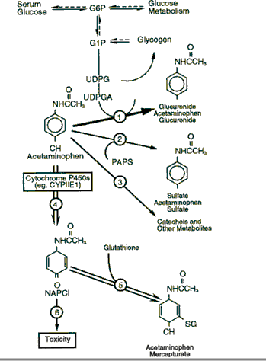

Slide 17
DIAGNÓSTICO DE LA INTOXICACIÓN
PRUEBAS DIAGNÓSTICAS:
OBJETIVOS
PREDECIR RIESGO DE LA INTOXICACIÓN
CONOCER EL GRADO DE LESIÓN DE LOS ÓRGANOS

Slide 18
PREDECIR EL RIESGO DE INTOXICACIÓN
HISTORIA: SÓLO SE UTILIZA CUANDO EXISTE EL TESTIMONIO DE OBSERVADORES IMPARCIALES O CUANDO LA CANTIDAD INGERIDA PUEDE COMPROBARSE POR OTROS MÉTODOS.
DETERMINACIÓN DE APAF EN PLASMA.
HACERLA SISTEMÁTICAMENTE SIEMPRE QUE LA HISTORIA NO SEA FIDEDIGNA (EJ. SI HUBO INTENTO SUICIDIO, SI HAY TRASTORNOS MENTALES O DEL SENSORIO).

Slide 19
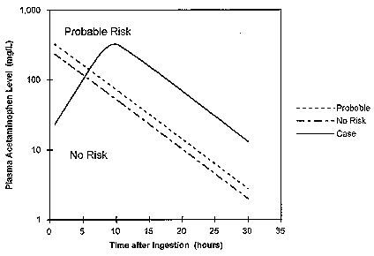
NOMOGRAMA

Slide 20
ESTUDIOS DE LABORATORIO
MONITOREO DE LA FUNCIÓN RENAL, HIPOGLICEMIA Y BALANCE ELECTROLÍTICO.

Slide 21
MANEJO DE LA INTOXICACIÓN POR PARACETAMOL
ANTES DE LAS 8 HORAS LUÉGO DE LA SOBREDOSIS
· DESCONTINUAR NAC SI LA CONCENTRACIÓN PLASMÁTICA DE PARACETAMOL ESTÁ ABAJO DEL MARGEN TERAPÉUTICO.
· UNA VEZ TERMINADO EL TRATAMIENTO CON NAC, VIGILAR PT, ACTIVIDAD DE ALT/AST Y LAS CONCENTRACIONES PLÁSMÁTICAS DE CREATININA.
· SI EL PACIENTE ESTÁ ASINTOMÁTICO Y LOS ANÁLISIS DE LABORATORIO ESTÁN NORMALES, NO HAY RIESGOS DE SERIAS COMPLICACIONES Y EL PACIENTE PUEDE SER DADO DE ALTA.

Slide 22
MANEJO DE LA INTOXICACIÓN POR PARACETAMOL
ANTES DE LAS 8 HORAS, LUEGO DE LA SOBREDOSIS
·MEDIR LA CONCENTRACIÓN PLASMÁTICA DE PARACETAMOL.
·DAR 50 gr DE CARBÓN ACTIVADO SI NO HA PASADO 1 HORA LUEGO DE LA SOBREDOSIS.
COMENZAR NAC IV. SI LA CONCENTRACIÓN PLASMÁTICA DEL FÁRMACO ESTÁ SOBRE EL LÍMITE TERAPÉUTICO.
SI NO HAY POSIBILIDAD A LAS 8 HRS DE MEDIR LA CONCENTRACIÓN PLASMÁTICA, EMPEZAR NAC SI SE HA INGERIDO MÁS DE 150 mg/kg. I.

Slide 23
- UTILIZAR NAC >150 mg/kg PARACETAMOL. - DETERMINAR AL INGRESO NIVELES DE PARACETAMOL, TP (INR), ALT/AST PLASMA CREATININA PLASMÁTICA, BILIRRUBINAS, FOSFATOS, ESTADO ÁCIDO – BASE, BHC. - REPETIR LABORATORIO AL CONCLUIR CADA CICLO DE NAC, SI EL RESULTADO ES ANORMAL O SÍNTOMAS PRESENTES, CONSIDERAR CONTINUAR CON NAC (100 mg/kg EN 1 L 5% DEXTROSA) POR 16 HORAS, REPETIR HASTA RECUPERACIÓN.
MANEJO DE LA INTOXICACIÓN POR PARACETAMOL
15–24 H DESPUÉS DE LA SOBREDOSIS

Slide 24
24 HORAS DESPUÉS DE SOBREDOSIS - DETERMINAR NIVELES DE PARACETAMOL AL INGRESO. TP (INR), ALT/AST , CREATININA PLASMÁTICA, BILIRRUBINA Y CONCENTRACIONES DE FOSFATOS, ESTADO ÁCIDO-BASE, BHC. - SÍ HA INGERIDO >150 mg/kg PARACETAMOL, SINTOMÁTICO O RESULTADOS DE LABORATORIO ANORMALES, DAR NAC. - REPETIR LABORATORIO AL TÉRMINO DE CADA CICLO DE NAC (10 mg/kg en 1 L DEXTROSA 5% ) CADA 16 H, REPETIR HASTA SU CURACIÓN, SÍ ESTÁ EN RIESGO O TIENE HEPATITIS FULMINANTE.
MANEJO DE LA INTOXICACIÓN POR PARACETAMOL
NAC: N-ACETYLCISTEINA; ALT: ALANIN AMINOTRANSFERASA;
AST: ASPARTATO AMINOTRANSFERASA; PT: TIEMPO DE PROTROMBINA INR: RATIO INTERNACIONAL NORMAL

Slide 25
- EXANGUÍNEO TRANSFUSIÓN EN NEONATOS, SI LA MADRE HA INGERIDO ANTES DE NACER EN CORTO PLAZO. - HEMOFILTRACIÓN - ENCEFALOPATÍA HEPÁTICA - HEMODIALISIS, USARLO SÍ HAY INSUFICIENCIA RENAL, PERO NO SUBSTITUYE EL ANTÍDOTO. - HEMOPERFUSIÓN - NO HA SIDO BIEN DEFINIDO SU USO - USADO EN CASOS EXTREMOS, NO HA MEJORADO LA SOBREVIDA DE PACIENTES EL USO DE HEMOPERFUSIÓN CON CARBÓN ACTIVADO E INSUFICIENCIA HEPÁTICA FULMINANTES. - DIÁLISIS PERITONEAL NO ES EFECTIVA.
ELIMINACIÓN

Slide 26
ELIMINACIÓN
NAC Oral 140 mg/kg, seguidos cada 4 horas por 70.
NAC (20-horas) IV 150 mg/kg en 200 mL dextrosa 5% cada 15 min.
50 mg/kg en 500 mL dextrosa 5% en 4 h y 100 mg/kg en 1 L 5% dextrosa en 16 h.

Slide 27
Medidas de soporte sobredosis aguda PRUEBAS BASALES SANGUÍNEAS EN TODOS LOS PACIENTES, BHC, PFH, TP, GLUCOSA, ELECTRÓLITOS SÉRICOS, CREATININA, REPETIR PRUEBAS DE PFH DIARIAMENTE POR 3 DÍAS. SIGNOS TEMPRANOS DE HEPATOTOXICIDAD, SÍ PROLONGA T.P,E INCREMENTO DE BILIRRUBINA NO CONJUGADA, ANTES DE LA ELEVACIÓN ENZIMÁTICA HEPÁTICA.

Slide 28
EDEMA CEREBRAL ES LA CAUSA MAYOR DE MUERTE, SEGUIDA DE LA ENCEFALOPATÍA HEPÁTICA, USAR MANITOL Y RESTRINGIR LÍQUIDOS.

Slide 29
CRITERIOS PARA PREDECIR MUERTE Y NECESIDAD PARA TRASPLANTE HEPÁTICO EN EL KING'S COLLEGE HOSPITAL, LONDON* - Acetaminofen pH <7.3 ( independientemente del grado de encefalopatía) o Tiempo de Protombina >100 s y creatinina sérica >3.4 mg/dL (300 mmol/L) en pacientes con encefalopatía grado III-Ivi - Tiempo protrombina >100 (independiente del grado de encefalopatía ) o - Cualquiera de las siguientes variables, independientemente del grado de encefalopatia. Edad <10 y /o >40, insuficiencia hepática causada por hepatitisC, hepatitis inducida por halotano, reacción de idiosincrasia a medicamentos. Duración de la ictericia antes de la encefalopatía >7 Tiempo protrombina >50 s. Bilirrubina sérica >17.5 mg/dL (300 mmol/L) From Lee WM. Acute liver failure. N Engl J Med 1993;329:1862–1872. Erratum N Engl J Med 1994;330:584E.

Slide 30
MEDIDAS DE SOPORTE INSUFICIENCIA HEPÁTICA FULMINANTE.
1. TIEMPO DE PROTOMBINA, CREATININA,GLUCOSA, ES, NIVELES DE AMINOTRANSFERASAS, Y GASTO URINARIO. EVALUAR GLUCOSA SANGUÍNEA CADA 4 HORAS, GASES ARTERIALES PERIÓDICAMENTE, DE ACUERDO A LAS CONDICIONES DEL PACIENTES.
2. HIPOGLUCEMIA ADMINISTRAR DEXTROSA AL 10-20%,O CAMBIOS BRUSCOS DEL ESTADO DE CONCIENCIA. USO VITAMINA K1 SI TIEMPO DE PROTOMBINA PROLONGADO, Y CONSIDERAR PLASMA FRESCO CONGELADO, SI HAY SANGRADO.

Slide 31
3. TRATAR EDEMA CEREBRAL CON MANITOL (0.5 g/kg DADO EN 10 MINUTOS) Y REPETIR, NO PERMITIENDO QUE LA OSMOLARIDAD SEA MAYOR DE 370 mOsm/kg. 4. EN EL EMBARAZO, ACETAMINOFEN NO ES TERATOGÉNICO. MEDIR TIEMPO DE PROTOMBINA CON INR DIARIAMENTE Y CADA 12 HORAS, SI ES MAYOR DE 2, O SI HAY INCREMENTO PROGRESIVO. 5. MANTENER PVC CON ALBÚMINA SÉRICA HUMANA.
MEDIDAS DE SOPORTE INSUFICIENCIA HEPÁTICA FULMINANTE. 2

Slide 32
6. CONTINUAR NAC 150 mg/kg INFUSIÓN EN 24 HORAS. HASTA QUE EL INR SEA MENOR DE 2. 7. USO ANTIBIÓTICOS DE AMPLIO ESPECTRO. IV (E.J., CEFTAZIDIME 1 g 3 VECES AL DÍA Y DICLOXACILINA O FLUOXACILINA 500mg 4 veces al día). 8. USAR SUCRALFAT ANTAGONISTAS DE H2. 9. PROSCRITO USO DE BENZODIAZEPINAS, AINES.
MEDIDAS DE SOPORTE INSUFICIENCIA HEPÁTICA FULMINANTE.

Slide 33
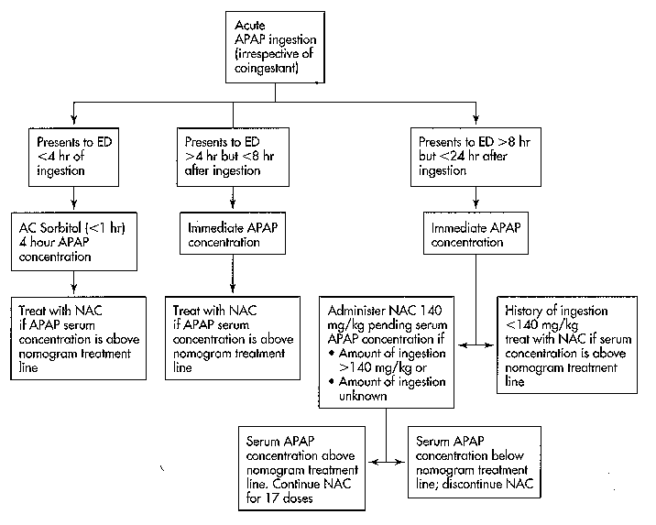

Slide 34
PROTOCOLO DE MANEJO. ELLENHORN
NIÑOS MENORES DE 6 AÑOS:
SI INGIEREN MÁS DE 30 TABLETAS DE USO PEDIÁTRICO O INGIEREN MENOS 200 mg/kg EN PREPARADOS ADULTOS, DEBEN TRATARSE EN CASA.

